Slide 1
القامة الصحيحة

Slide 2
إن طريقة وقوفك وجلوسك ومشيك تؤثر تأثيرا مباشرا على اعتدال قوامك ولكي يتحقق لك ذلك عليك مراعاة الوقوف والمشي والجلوس والنوم بالطرق الصحيحة .

Slide 3
أ- الوقوف الصحيح :
له شروط ينبغي مراعاتها كالآتي :

Slide 4
ب- المشي الصحيح :

Slide 5
انتبهي :
من لبس الأحذية ذات الكعب العالي لأنها تؤثر على سلامة العمود الفقري .

Slide 6
هل تعلمين :
أن الكعب المناسب لسنك لا يتعدى 2 سم .

Slide 7
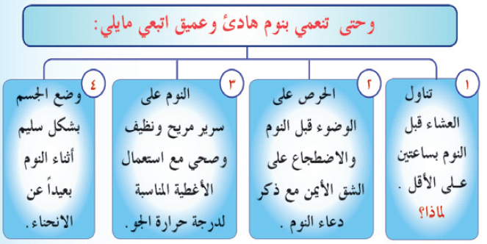
ج- النوم الصحيح :
النوم الهادئ العميق يريح القلب والأعصاب ويجدد نشاط الجسم .

Slide 8
فائدة :
إن تناول كوب من الحليب الدافئ يساعد على تهدئة الأعصاب والنوم المريح .

